Slide 1
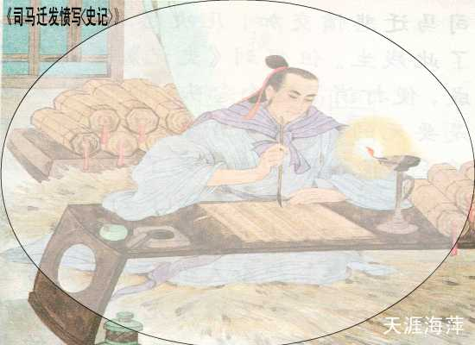
司马迁发愤写《史记》

Slide 2
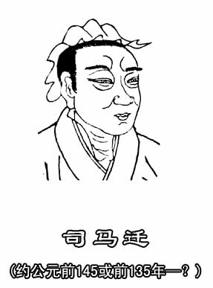
了解司马迁：
西汉史学家、文学家、思想家。10岁开始学习古文书传，20岁时，遍游南北，考察风俗，采集传说。初任郎中，后继承父亲司马谈之职，任太史令。因替投降匈奴的李陵辩护，获罪下狱，受了腐刑。但他忍辱负重，发愤著书，用了18年的时间，创作了名震古今中外的史学巨著《史记》。

Slide 3
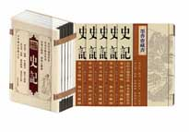
了解《史记》：
《史记》，我国第一部纪传体史书，记载了从传说中的黄帝到汉武帝长达3000年间的历史。在史学和文学史上都有很高的地位。“究天人之际，通古今之变，成一家之言”。鲁迅称它是“史家之绝唱，无韵之《离骚》”。

Slide 4
读准字音：
qiān
xiào
司马迁 辉煌 耻辱 呼啸
朝廷 监狱 记载 搜集
酷刑 泰山 悲愤 飞来横祸
yù
tíng
xíng
tài
hèng

Slide 5
读准字音：
zǎi
（记载）
hèng
（飞来横祸）
载
z à i
横
héng
（载重）
（横七竖八）

Slide 6
读准词语：
耳濡目染 名山大川 博览群书 专心致志
飞来横祸 悲愤交加 血溅墙头 了此残生
轻于鸿毛 重于泰山 忍辱负重 奋笔疾书
坚持不懈 毕生心血 前无古人 辉煌巨著

Slide 7
默读课文，思考：
（1）司马迁为什么要发愤写《史记》？
（2）他又是怎样“发愤”写作的？
（3）他是在怎样的情况下“发愤“写作的？
（4）结果怎样？

Slide 8
谈话交流：
《史记》是
前无古人的著作
“前无古人的著作”还可以用什么词来形容？
巨作 巨著 鸿篇巨制

Slide 9
请同学们自己读读第一、二自然段，想一想司马迁为什么会写《史记》的呢？

Slide 10
英雄的影响
司马迁出生在黄河岸边的龙门。他从小看着波涛滚滚的黄河从龙门下呼啸而去，听着父老乡亲们讲述古代英雄的故事，心里十分激动。
面对滔滔的黄河水，听着英雄们的故事，司马迁十分激动，他会想些什么呢？

Slide 11
父亲的影响
“受父亲的影响，司马迁努力读书，大大充实了自己的历史知识。他还四处游历，广交朋友，积累了大量的历史资料。”
年少时，还有什么原因促使司马迁发愤写史呢？

Slide 12
牢记父亲的嘱托
司马谈临终之时，泪流满面地拉着儿子的手说：“我死后，朝廷会让你继任我的官职的，你千万不要忘记我生平想要完成的史书哇！”
想想父子分别的情形，你们看到了什么，听到了什么，感受到了什么呀？
此时的司马迁可能会想些什么呢？说些什么呢？
司马迁也早已______，他_______
地说：“______________________。”

Slide 13
牢记父亲的嘱托
“司马迁牢记父亲的嘱托，每
天忙着研读历史文献，整理父亲留
下来的史料和自己早年走遍全国搜
集来的资料。”
这句话讲了司马迁的求知过程，它让人不自觉地联想起陆游的一句千古名句： ， 。

Slide 14
嘱托
示儿
死去元知万事空，
但悲不见九州同。
王师北定中原日，
家祭无忘告乃翁。

Slide 15
司马迁为什么要振作精神，下定决心努力写《史记》呢？就请同学们细细朗读课文第三自然段，在字里行间寻找答案吧。

Slide 16
他想：“人总是要死的，有的重于泰山，有的轻于鸿毛。我如果就这样死了，不是比鸿毛还轻吗？我一定要活下去！我一定要写完这部史书！”
就这样死了，司马迁为什么会想到死呢？

Slide 17
正当他专心致志写作《史记》的时候，一场飞来横祸突然降临到他的头上。原来，司马迁因为替一位将军辩护，得罪了汉武帝，入狱受了酷刑。司马迁悲愤交加，几次想血溅墙头，了此残生。

Slide 18
酷 刑
腐刑：又称宫刑，是使人失去生殖能力的刑罚，是最惨无人道、最灭绝人性的。受了这种刑罚，就成了像太监一样的人。它带给受刑者的，不仅是肉体上的巨大伤害，更使其心灵蒙受了永远的耻辱。它使正常人的身体残缺，心灵残缺，使一个原本顶天立地的男子汉再也不能昂首挺胸地活着！
遭受酷刑的司马迁，真是痛不欲生，他（ ）

Slide 19
司马迁悲愤交加，几次想血溅墙头，
了此残生。
司马迁受刑后是怎么想的？又是怎么做的呢？用“——”画出司马迁怎么想的句子，用“～～”画出司马迁怎么做的句子。

Slide 20
他想：“人总是要死的，有的重于泰山，有的轻于鸿毛。我如果就这样死了，不是比鸿毛还轻吗？我一定要活下去！我一定要写完这部史书！”想到这里，他尽力克制自己，把个人的耻辱、痛苦全都埋在心底，重又摊开光洁平滑的竹简，在上面写下了一行行工整的隶字。

Slide 21
他想：“人总是要死的，有的重于泰山，有的轻于鸿毛。我如果就这样死了，不是比鸿毛还轻吗？ 我一定要活下去！我一定要写完这部史书！”想到这里，他尽力克制自己，把个人的耻辱、痛苦全都埋在心底，重又摊开光洁平滑的竹简，在上面写下了一行行工整的隶字。

Slide 22
冬天的早晨，凉气袭人，当人们 ，他已经 。
夏天的中午，烈日当空，当人们 ，他仍然 。
无数个夜晚，月黑风高，当人们 ，他依然 。
。

Slide 23
就这样，司马迁发愤写作，用了整整13年时间，终于完成了一部52万字的辉煌巨著——《史记》。
这部前无古人的著作，几乎耗尽了他毕生的心血，是他用生命写成的。

Slide 24
司马迁，我_______你，_ __。

Slide 25
发愤到底是什么？
可以换成“发奋”吗？为什么？
“发奋”指振作起来。“发愤”指决心努力。
它是司马迁受酷刑后忍辱写成的《史记》！
它是屈原遭到放逐后写成的《离骚》。
它是谈迁 。
发愤是海伦 。
发愤是阿炳 。
发愤是 。

Slide 26
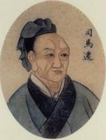
司马迁，我_______你，_ __。

Slide 27
作业：
1、认真研读《史记》中的一篇文章，写出自己的感受。
2、结合自己收集的资料，试着对司马迁作一个综合的评价。

